Slide 1
Kennisclip gevaren ontdekkingsreizen
Marc den Ouden

Slide 2
Gevaren ontdekkingsreizen
Ziekte
Plaatselijke bevolking
Storm
Ruzie

Slide 3
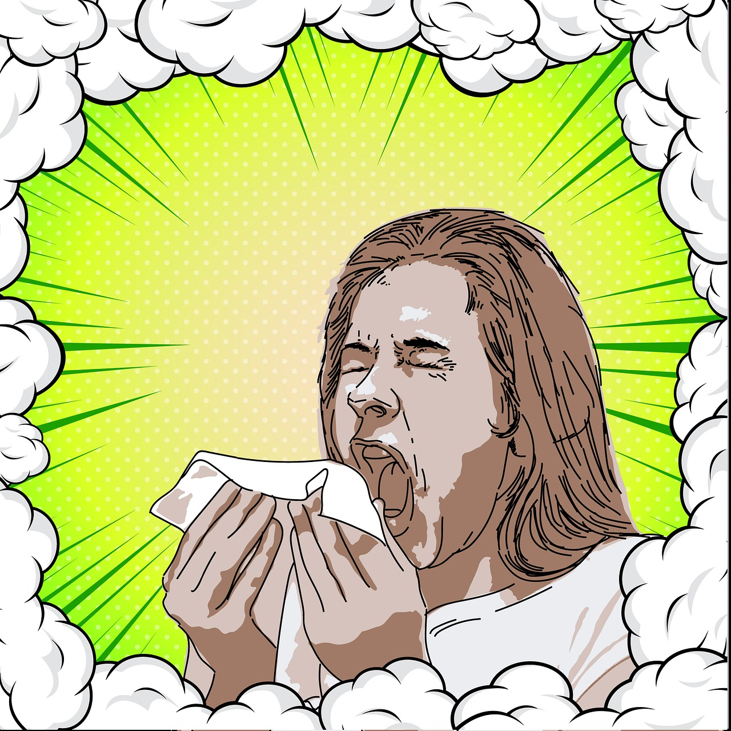
Ziekte
Slechte omstandigheden op het schip
Slecht eten
Slechte hygiëne
Scheurbuik

Slide 4
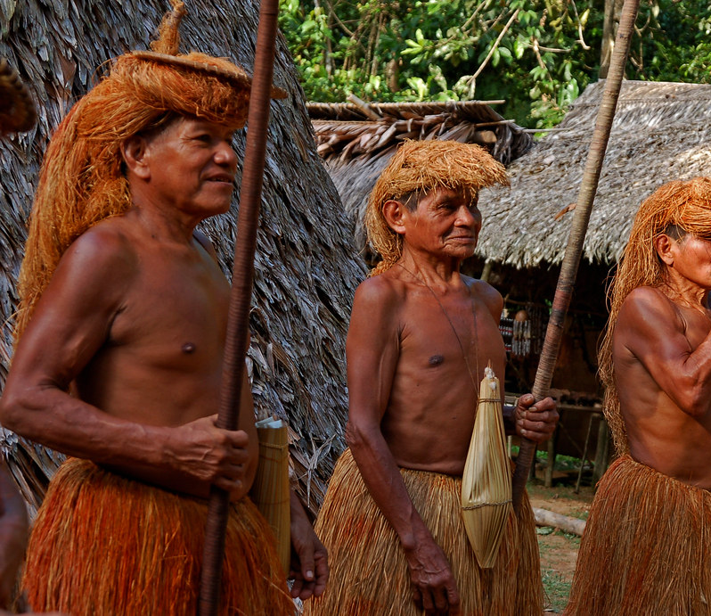
Plaatselijke bevolking
Begon vaak vriendelijk
Europese arrogantie
Christendom

Slide 5
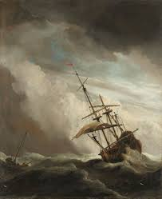
Storm
Lange reizen
Gevaarlijke punten
Kaap de Goede Hoop

Slide 6
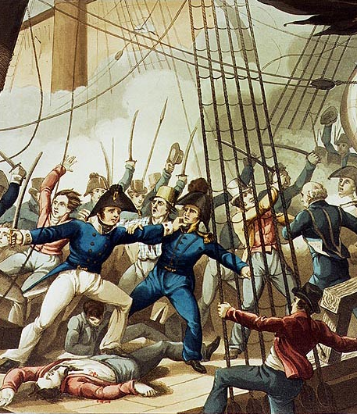
Ruzie
Lang met elkaar op een schip
Vaak criminelen als bemanning
Muiterij

Slide 7
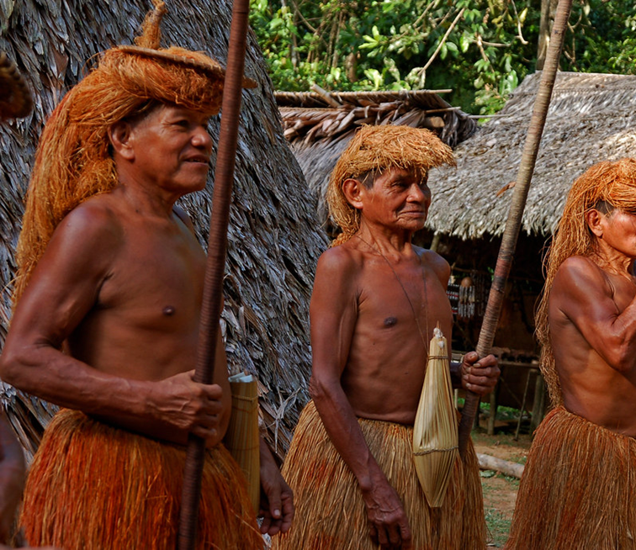
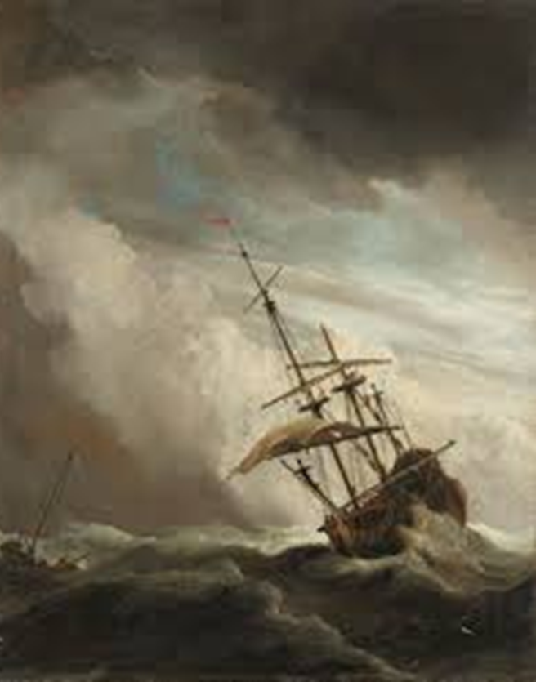
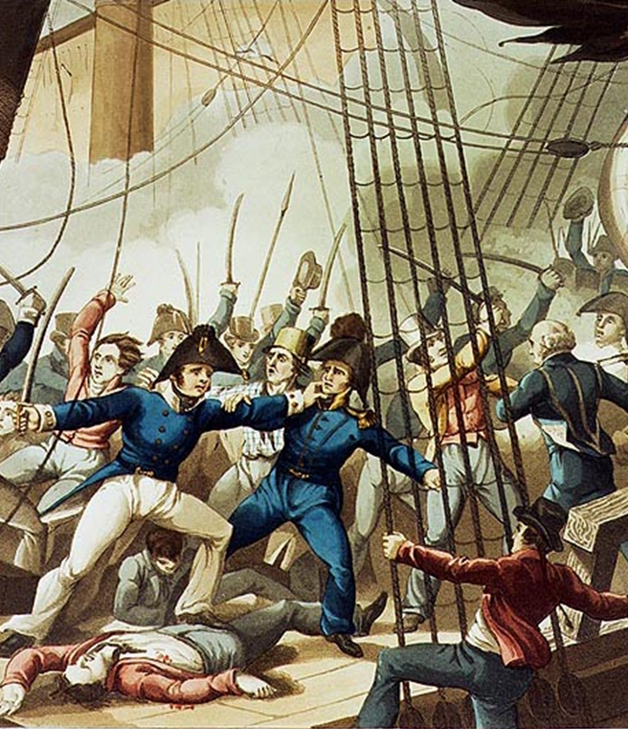
Gevaren op een ontdekkingsreis
Ziekte
Plaatselijke bevolking
Storm
Ruzie

